Slide 1


Kỹ Thuật Lập Trình

Slide 2
Kĩ thuật lập trình (Programming Techniques)
là gì?
- Là những phương thức và thủ tục được sử dụng để viết ra những mã (code) một cách hiệu quả, có thể duy trì, có thể mở rộng, ...
- Sở dĩ có kĩ thuật lập trình là vì: sự phức tạp của các bài toán thực tế. VD: Quản lý bài thi, bài toán đặc lịch,... nếu giải quyết những bài toán này không có những kĩ thuật hiệu quả thì nó sẽ làm cho mã trở nên lớn, và khó để đọc.
- Một vài loại kĩ thuật lập trình gồm:
+ Procedural Programming (Lập trình theo thủ tục)
+ Object-oriented Programming (Lập trình hướng theo đối tượng)
+ Functional Programming (Lập trình theo hàm)
+ Logical Programming(Lập trình) (Top-down approach,Bottom-up approach)
Tham khảo: https://www.benchpartner.com/introduction-to-programming-techniques

Slide 3
01
Tổ chức và xử lý trên mảng 1 chiều và 2 chiều

Slide 4
Mảng một chiều và lính canh.
- Kĩ thuật đặt lính cánh là gì? Bạn chọn một biến và đặt một giá trị vào trong biến này, giá
trị trong biến này có thể bị thay đổi trong quá trình tính toán khi nó thỏa mảng một yêu cầu hay một điều kiện nào đó. Biến này có thể là đáp án, hay chứa một giá trị mà giá trị đó có thể giải quyết những bài toán mới. + Đôi khi nó là đống vài trò như là điều kiện, không phải là giải pháp.
VD: Trả về vị trí phần tử đầu tiên trong mảng bằng với giá trị yêu cầu bằng lính canh. (n=8,key=3)
Đếm số lượng giá trị chẳn trong mảng dùng lính canh:(n=8)
Đếm số giá trị âm trong mảng dùng lính canh
1
2
3
2
3
1
5
6
2
3
4
1
6
7
-8
1
Lính canh
Tham khảo: https://freetuts.net/ky-thuat-dat-linh-canh-trong-php-15.html

Slide 5
Tìm nhị phân trong mảng một chiều
- DK: Mảng cần phải sắp xếp trước đó.
- YC: Kiểm tra xem một số được cho có tồn tại trong một mảng đã được sắp xếp không?
n=10, k=4
0 1 2 3 4 5 6 7 8 9
left=0,right=9,mid=4, k=4
1
2
3
4
5
6
7
8
9
10
left=0,right=3,mid=1, k=4
Ta sẽ tiến hành so sánh điều kiện
giữa giá trị cần tìm và giá trị mid
mid = (left+right)/2
if giatri == Mang[mid] then true
els if giatri < Mang [mid] then right=mid-1
else left = mid + 1
DK dừng: Khi tìm thấy giá trị hoặc left > right
1
2
3
4
left=2,right=3,mid=2, k=4
3
4
left=3,right=3,mid=3, k=4
4
left > right

Slide 6
Viết các thủ tục thêm, xóa một phần tử trong một mảng.
n=10, gt=5, vitri
0 1 2 3 4 5 6 7 8 9
1
2
3
4
5
6
7
8
9
10
5
5
5

Slide 7
Cho ma trận A kích thước MxN (0<M,N<100) chứa các số thực nhỏ hơn 100000. Một điểm Xi,j được gọi là điểm lồi nếu như nó lớn hơn cả 4 điểm trên, dưới, trái, phải của nó.
Yêu cầu: Tìm Xmin là điểm lồi có giá trị nhỏ nhất của mảng.
Dữ liệu vào: Được nhập từ bàn phím có cấu trúc như sau:
Dòng đầu tiên là hai số nguyên dương M, N biểu diễn kích thước của ma trận A (M dòng, N cột).
M dòng tiếp theo, mỗi dòng là N số thực (mỗi số cách nhau ít nhất một khoảng trắng) lần lượt là N phần tử của từng dòng tương ứng của ma trận.
Dữ liệu ra: Xuất ra màn hình một dòng duy nhất gồm 2 số nguyên I, J lần lượt là chỉ số dòng và cột của Xmin đầu tiên từ trên
xuống và từ trái qua phải. Nếu không có điểm lồi
nào thì xuất ra là -1.
(4,5)
-9999
-9999
10
10
2
3
-3
4
4
9
6
3
7
7
8
9
6
4
4
9
6
9

Slide 8
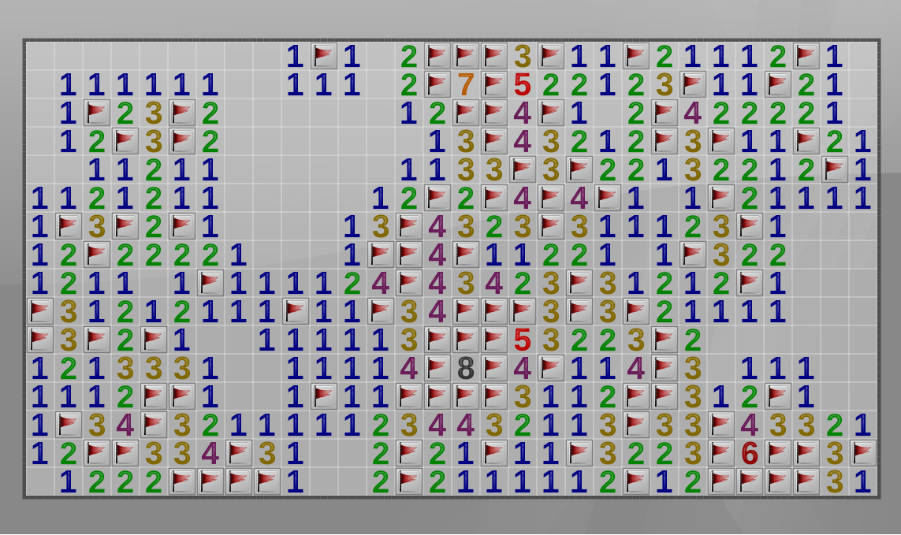
Lập ma trận giá trị bãi mìn cho trò chơi

